Slide 1
Falacias con los datos

Slide 2
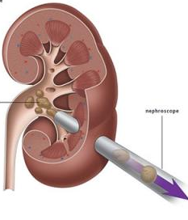
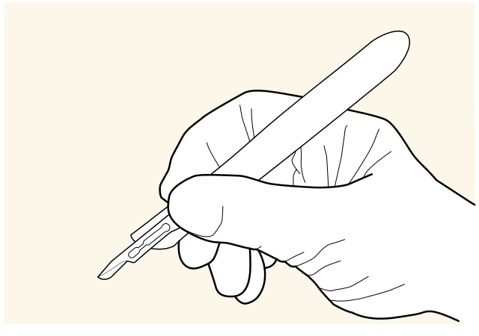
Paradoja de simpson
En un estudio se compararon los porcentajes de éxito de la extracción de cálculos renales según el método utilizado.
Cirugía Abierta | Nefrolitotomía percutánea
78% | 83%
https://www.bmj.com/content/309/6967/1480.full

Slide 3
Paradoja de simpson
El estudio concluía que lo mejor era la nefrolitotomía percutánea.
Sin embargo, partiendo el dataset de otra forma lo que se puede ver es distinto.
https://www.bmj.com/content/309/6967/1480.full

Slide 4
Paradoja de simpson
 | Cirugía Abierta | Nefrolitotomía percutánea
Piedra <2cm | 93% | 83%
Piedra >=2cm | 73% | 69%
Lo que sucede es que los datos que se tienen son de tratamientos reales, en donde a más grande la piedra más chances hay de ir a cirugía.
https://www.bmj.com/content/309/6967/1480.full

Slide 5
Paradoja de simpson
 | Cirugía Abierta | Nefrolitotomía percutánea
Piedra <2cm | 93% | 83%
Piedra >=2cm | 73% | 69%
No es que la cirugía sea peor, sino que se le suelen asignar los casos más complejos.
https://www.bmj.com/content/309/6967/1480.full

Slide 6
Paradoja de simpson: Solución?
Podemos agarrar a la mitad de los pacientes y arbitrariamente elegirlos al azar un tratamiento.
En medicina esto sería bastante polémico, pero sirve para muchos otros casos en donde hacer este tipo de pruebas no mata a nadie. Esto se llama validación cruzada.

Slide 7
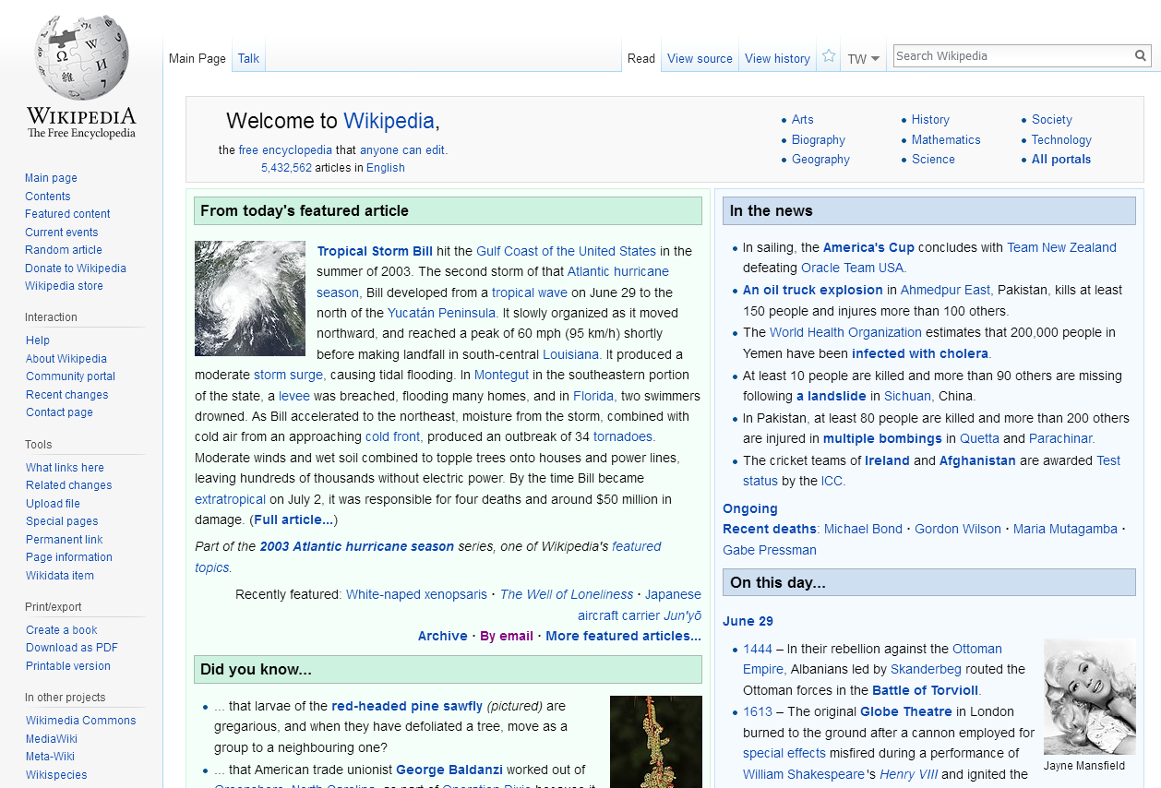
Una versión parecida en tiempo
Somos wikipedia, tenemos un cartelito que dice donar.
DONAR

Slide 8
Una versión parecida en tiempo
Somos wikipedia, tenemos un cartelito que dice donar.
A alguien se le ocurre hacerlo rojo.
DONAR

Slide 9
Una versión parecida en tiempo
Somos wikipedia, tenemos un cartelito que dice donar.
A alguien se le ocurre hacerlo rojo.
Las donaciones aumentan 5%.
DONAR

Slide 10
Una versión parecida en tiempo
¿Cómo sabemos si fue gracias al cambio del botón o por otra razón?
DONAR

Slide 11
A/B testing
Usuarios “A”, 50% del tráfico
Usuarios “B”, 50% del tráfico
DONAR
DONAR

Slide 12
A/B testing
Usuarios “A”, 50% del tráfico
Usuarios “B”, 50% del tráfico
DONAR
DONAR

Slide 13
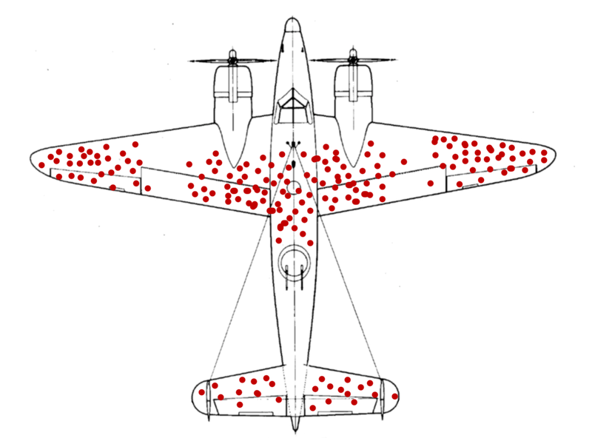
Sesgo de supervivencia
Estados Unidos de cara a la segunda guerra mundial analiza los aviones que vuelven del combate.
Concluye que debe reforzarlos en donde más se dañaron.
https://commons.wikimedia.org/wiki/File:Survivorship-bias.png

Slide 14
Sesgo de supervivencia
Resulta que estaban dañados en todos los lugares que no son críticos, porque pudieron volver.
Alguien nota esto y indica que en realidad se debe reforzar los lugares en donde no vemos daños de los que volvieron.
https://commons.wikimedia.org/wiki/File:Survivorship-bias.png

Slide 15
Sesgo de supervivencia: Fix
Siempre hay que preguntarnos, ¿cuál es el origen de nuestros datos?
https://commons.wikimedia.org/wiki/File:Survivorship-bias.png

